Slide 1


STRUMENTI DI DISSEZIONE E SINTESI: COSA C’E’ DI NUOVO?
Prof. Saverio latteri
U.O. Cannizzaro
Università degli studi di catania
Notes:
Grazie per l’invito. Oggi ripercorriamo l’evoluzione degli strumenti di dissezione e sigillatura, dal monopolare/bipolare “classici” alle piattaforme ad energia avanzata—ultrasuoni, bipolare con feedback e soluzioni ibride—con un focus pratico sulla chirurgia bariatrica.
L’obiettivo non è eleggere un vincitore, ma capire quando e perché scegliere un device rispetto a un altro in base a profilo termico, affidabilità del sigillo, gestione del fumo, ergonomia, costi e impatto sul workflow. Concludendo infine con un cenno alla robotica.

Slide 2

L’ENERGIA “CONTA” IN BARIATRICA
Riduce tempi di emostasi e cambio strumenti, migliorando il workflow.
Influisce su campo chirurgico (fumo, visibilità, etc) e danno termico.
Nessun “vincitore assoluto” sugli esiti clinici: scelta guidata da tecnica e contesto.
Considerare costi diretti (consumabili) e indiretti (tempi/complicanze).
Notes:
In bariatrica l’energia impatta tempi operatori, cambi strumento e qualità del campo: meno sanguinamento e meno fumo significano migliore visibilità, soprattutto in addomi complessi. Non esiste un “vincitore assoluto” sugli esiti clinici: spesso le differenze sono sottili e prevalgono tecnica e contesto. La scelta deve includere anche i costi indiretti come tempo operatorio ed eventuali complicanze, oltre ai consumabili. Il messaggio è strumento giusto per il piano giusto, con team allenato a sfruttarne punti di forza e limiti

Slide 3
DALLA MONOPOLARE ALL’ENERGIA AVANZATA
Evoluzione: monopolare/bipolare → feedback termico/impedenza + design delle branche.
Obiettivi: sigillo affidabile, danno laterale contenuto, velocità, minore fumo.
Gamma: ultrasuoni (Harmonic), bipolare avanzato (LigaSure, Caiman, Voyant), ibrido (THUNDERBEAT).
La scelta dipende da vascolarizzazione omentale, spessore grasso viscerale e vicinanza a strutture nobili.
Notes:
Siamo passati da elettrochirurgia “semplice” a dispositivi con sensori e algoritmi che modulano energia in base al tessuto.
Gli obiettivi sono comuni: sigillo affidabile, danno termico laterale contenuto, velocità esecutiva e produzione di fumo ridotta. Il panorama oggi comprende ultrasuoni (Harmonic), bipolare avanzato (LigaSure, Caiman, Voyant) e ibridi(THUNDERBEAT). La selezione pratica dipende da vascolarizzazione dell’omento, spessore viscerale e vicinanza a strutture nobili oltre, naturalmente, dall’esperienza dell’operatore con lo strumento stesso

Slide 4
ULTRASUONI PURI
Meccanismo: coaptazione proteica + vibrazione → taglio/coagulazione.
Storicamente limite 5 mm; con ACE+7 sigillo fino a 7 mm con pressioni di scoppio “super-fisiologiche”.
Profilo termico: picchi elevati documentati; gestione attenta dei tempi di raffreddamento.
Utilità in dissezione fine vicino alla sierosa gastrica, con attenzione al caldo residuo.
Notes:
Gli ultrasuoni tagliano e coagulano tramite coaptazione proteica e vibrazione. La generazione recente (es. ACE+7) ha esteso in modo credibile il range di sigillatura fino a 7 mm, con pressioni di scoppio ben oltre il fisiologico. Il rovescio della medaglia è la gestione del caldo residuo: serve consapevolezza dei tempi di raffreddamento per evitare “hot touch” involontari su tessuti contigui. In bariatrica si apprezzano per dissezione fine vicino alla sierosa, se usati con attivazioni brevi e pause in maniera consapevole

Slide 5

PROFILO TERMICO DEGLI ULTRASUONI
Studi sperimentali riportano temperature molto elevate (fino a ~294 °C in certi setting).
Gli ultrasuoni possono mantenere ipertermia residua per alcuni secondi: attenzione al “touch” su tessuti contigui.
Danno laterale in genere contenuto ma non nullo; dipende da potenza e tempo di attivazione.
Raffreddamento e pause riducono rischio di carbonizzazione/necrosi.
Notes:
Gli studi sperimentali riportano picchi termici elevati in condizioni specifiche, con una coda di raffreddamento che impone prudenza: non poggiare la lama ancora calda su tessuti sensibili. Il danno laterale è generalmente contenuto ma non nullo; dipende da potenza, durata e compressione.
Fare pause di raffreddamento e mantenere una distanza di sicurezza riduce carbonizzazione e necrosi. In pratica: precisione sì, ma con disciplina termica.

Slide 6
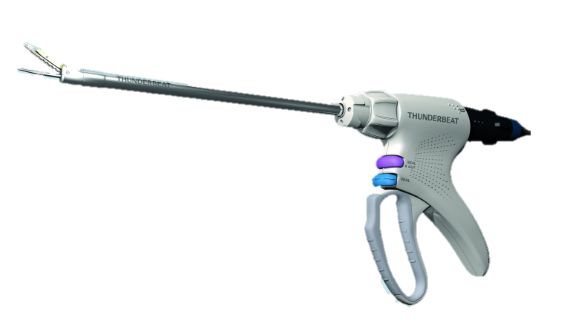
Ibrido ultrasuoni + bipolare (THUNDERBEAT®)
Combina taglio ultrasonico e sigillo bipolare in un unico attuatore.
Preclinico/in-vivo: velocità di dissezione maggiore mantenendo profili di sicurezza competitivi.
Indicato quando servono taglio rapido e buon grasping in piani infiammati/fibrotici.
Valutare curva di apprendimento e costi consumabili.
Notes:
La combinazione di taglio ultrasonico e sigillo bipolare in un unico attuatore offre velocità di dissezione mantenendo profili di sicurezza competitivi. È utile nei piani più fibrotici o infiammati, dove servono grasping efficace e passaggi rapidi. Tenere a mente curva di apprendimento e costo dei consumabili; la resa è ottima se l’équipe è addestrata a sfruttarne le due anime senza “sovra-trattare” i tessuti. In bariatrica può accelerare fasi lunghe, ma il beneficio va bilanciato con visibilità e termica.

Slide 7
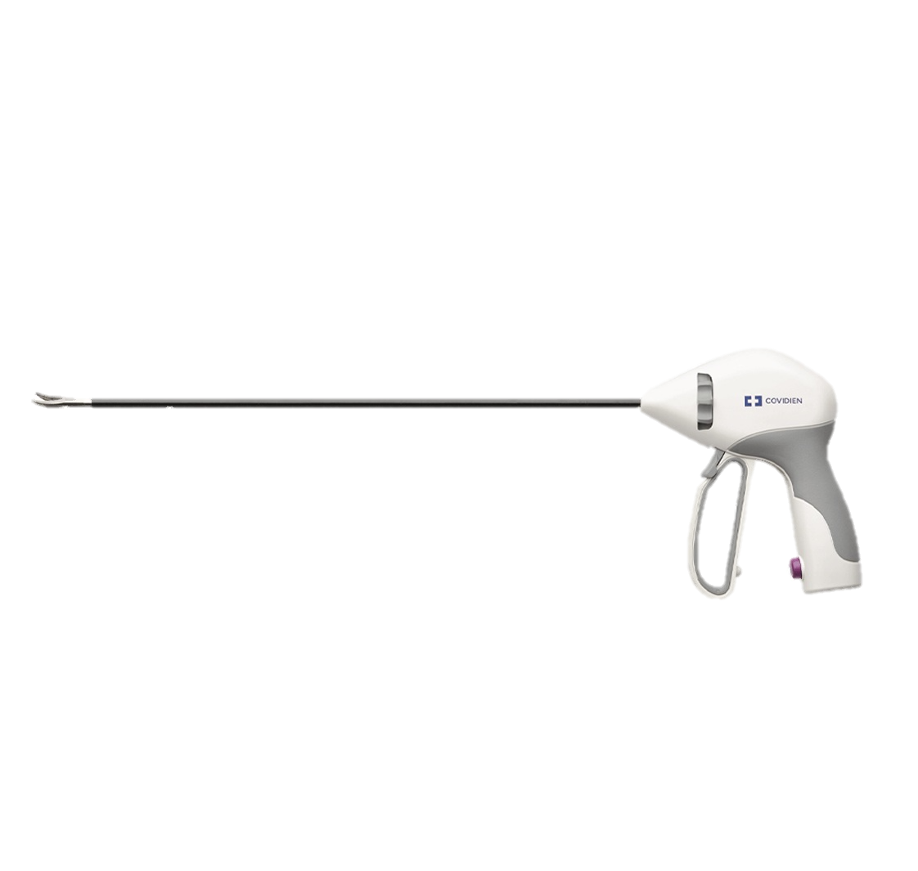
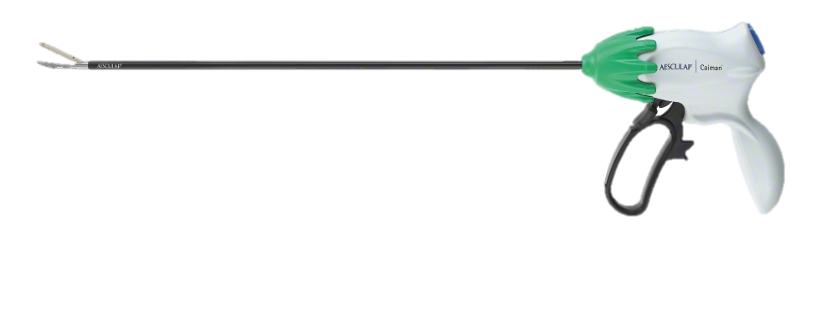
Bipolare avanzato: principi (LigaSure, Caiman, ecc.)
Compressione + radiofrequenza con feedback (impedenza/temperatura).
Target termico inferiore rispetto a monopolare; lateral spread in genere contenuta.
Sigillo affidabile su vasi fino a 7 mm con la maggior parte dei sistemi.
Ampia diffusione multi-distretto (tiroide, colon, fegato, bariatrica).
Notes:
Il bipolare avanzato combina compressione e radiofrequenza con feedback su impedenza/temperatura, puntando a target termici più bassi rispetto al monopolare tradizionale. La lateral spread risulta in genere contenuta, con sigilli affidabili fino a 7 mm. L’adozione è trasversale—tiroide, colon, fegato, bariatrica—grazie alla riproducibilità del sigillo. In pratica: è lo strumento “di base” quando priorità sono emostasi robusta e prevedibilità.

Slide 8
LIGASURE™
Solida esperienza clinica multi-distretto; riduzione tempi senza aumento complicanze.
Danno laterale contenuto, affidabilità del sigillo riproducibile in benchtop.
In LSG: risultati non inferiori a Harmonic su esiti principali.
Scelta spesso guidata da preferenza del team e politiche di costo.
Notes:
LigaSure ha accumulato ampia esperienza clinica multi-distretto, con riduzioni di tempo senza incremento di complicanze negli studi pubblicati. In LSG i risultati sono non inferiori rispetto agli ultrasuoni sugli endpoint principali; spesso decide l’ergonomia per il singolo chirurgo. In benchtop la coerenza del sigillo è elevata, ma attenzione a non tradurre i numeri del banco 1:1 in outcome clinici. Il messaggio è di affidabilità e consistenza.

Slide 9
LIGASURE™
Da monopolare/bipolare “semplici” a piattaforme con feedback tissutale e controllo termico.
Standardizzazione della formazione: programma FUSE (SAGES) per ridurre errori e infortuni da energia.
Notes:
Il passaggio dalle tecnologie “semplici” a piattaforme con feedback richiede standardizzare la formazione: il programma FUSE (SAGES) nasce proprio per ridurre eventi avversi legati all’energia. In sala questo si traduce in check-listoperative, consapevolezza del profilo termico e corretta selezione della “morsura” di tessuto. Più del device in sé, fanno la differenza uso appropriato e consistenza di team
The Fundamental Use of Surgical Energy(TM) initiative was conceived and initiated in 2010 by then SAGES president-elect Steven Schwaitzberg. He recognized that surgeons have a very rudimentary understanding of the physics behind the surgical energy devices they use every day in the operating room. As such, they were, and still are, placing their patients at risk. Every year there are approximately 400 OR fires and 40,000 thermal injuries, with many more that were likely go unreported.

Slide 10
CAIMAN™
Ganasce lunghe con chiusura “first-tip” → compressione più uniforme.
Benchtop: burst pressure elevata.
Utilità in legature su omento spesso/vascolarizzato.
Evidenza clinica crescente, ancora meno estesa di LigaSure.
Notes:
Caiman introduce branche lunghe con chiusura “first-tip”, che aiuta a distribuire la compressione in modo uniforme prima dell’energia. Nei test da banco mostra burst pressure elevata e sigilli omogenei; in pratica torna utile su omento spesso e meso più vascolarizzati. L’evidenza clinica è crescente ma meno ampia di LigaSure; è un’opzione valida soprattutto se l’ergonomia delle branche lunghe si sposa con il personale modo di dissecare.

Slide 11
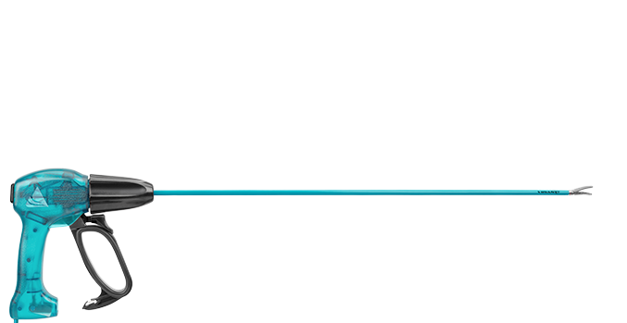

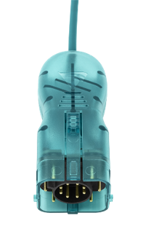
VOYANT™
Il prodotto funziona con una device key univoca, che comunica al generatore i parametri esatti per calibrare l’energia sul tipo specifico di tessuto da coagulare/sintetizzare.
Grazie all’algoritmo intelligente viene regolato in tempo reale l’energia ottimale da erogare.
Attraverso una gamma completa di strumenti ergonomici progettati per massimizzare l’efficienza, la velocità di sintesi e la performance intraoperatoria.
Notes:
Voyant utilizza una device key univoca che comunica al generatore i parametri per calibrare l’energia sul tessuto; l’algoritmo “intelligente” regola in tempo reale l’erogazione. Il sistema propone un set di strumenti ergonomici pensati per massimizzare efficienza e velocità di sintesi, con attenzione a ridurre aderenze e fumo. L’idea è fornire una piattaforma adattiva e “rapida” nella pratica quotidiana. Valutazione sempre da contestualizzare a casistica e preferenze del team.

Slide 12
VOYANT™
Utilizzato in chirurgia laparoscopica ed open fino a 7mm.
Composto da un generatore compatto e pinze monouso con device key integrata.
Sostenibilità ambientale ed economica.
Notes:
È utilizzabile in laparoscopia e open fino a 7 mm; il generatore è compatto e le pinze monouso integrano la device key. Il tema della sostenibilità—ambientale ed economica—entra nel ragionamento: minor materiale complementare, generatori efficienti, eventuale impatto sulla durata degli interventi. Come sempre, raccomando audit interni su tempi di sigillo, qualità del campo e consumo di strumenti, per dare numeri al comitato acquisto

Slide 13
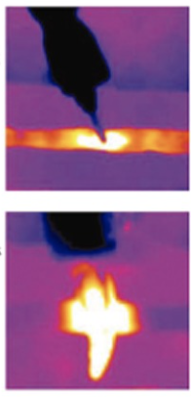
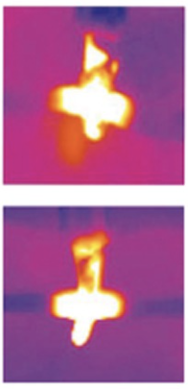
IL THERMAL SPREAD
Influenza la precisione dell’intervento
Aumenta il rischio di complicanze
Condiziona la scelta dello strumento.
Si possono determinare danni ai tessuti sani adiacenti, lesioni nervose, fistole o perforazioni, sanguinamenti post-operatori, necrosi tissutale
Notes:
La diffusione termica laterale condiziona la precisione e può aumentare il rischio di complicanze: lesioni su tessuti adiacenti, danni nervosi, fistole/perforazioni, sanguinamenti tardivi, necrosi. È quindi un criterio di selezione del device—specie vicino a esofago, piloro, anse sottili—oltre che un obiettivo di tecnica (attivazioni brevi, giusta compressione). In pratica: “vedere” il calore, anche se non lo vedi—gestendo distanza, tempi e sequenza dei colpi.

Slide 14
LO STICKING
Notes:
Lo sticking è l’aderenza del tessuto alle branche dovuta a coagulazione/denaturazione proteica e a surriscaldamento locale. Intraoperatoriamente si traduce in micro-strappi, sanguinamento da “stripping” e perdita di tempo per pulire le ganasce. Si previene con compressione adeguata, attivazioni brevi e pulizia regolare; alcuni device e profili energetici lo riducono per design. In bariatrica, ridurre sticking significa preservare piani sottili e migliorare la fluidità della dissezione

Slide 15
I VANTAGGI DEL VOYANT
Minima lesione termica
Ridotto sanguinamento e emorragia
Limitata necrosi tissutale
Riduce il rischio di danni involontari su strutture adiacenti
Velocità di sintesi ...
… la sintesi si adatta ai tessuti ed alle loro condizioni, (lesione termica e velocità)
Ridotta presenza di fumo durante l’intervento
Notes:
I potenziali vantaggi dichiarati sono minima lesione termica, ridotto sanguinamento, limitata necrosi, minor rischio di danni involontari e velocità di sintesi. La chiave è l’adattamento dell’energia alle condizioni del tessuto in tempo reale, con ridotta produzione di fumo. Il consiglio pratico: test comparativi interni con indicatori oggettivi (tempo di sigillo, plume, need for clip/stitch di rescue, “stick & char”). Se i numeri confermano i claim, si può ottimizzare il parco strumenti in reparto.

Slide 16
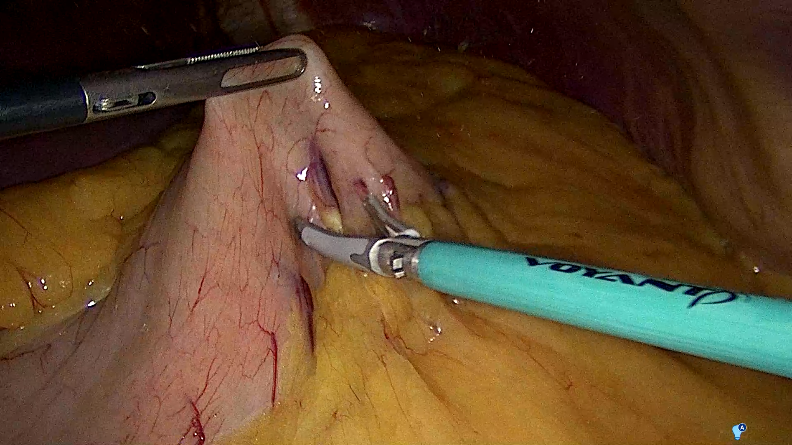

Slide 17
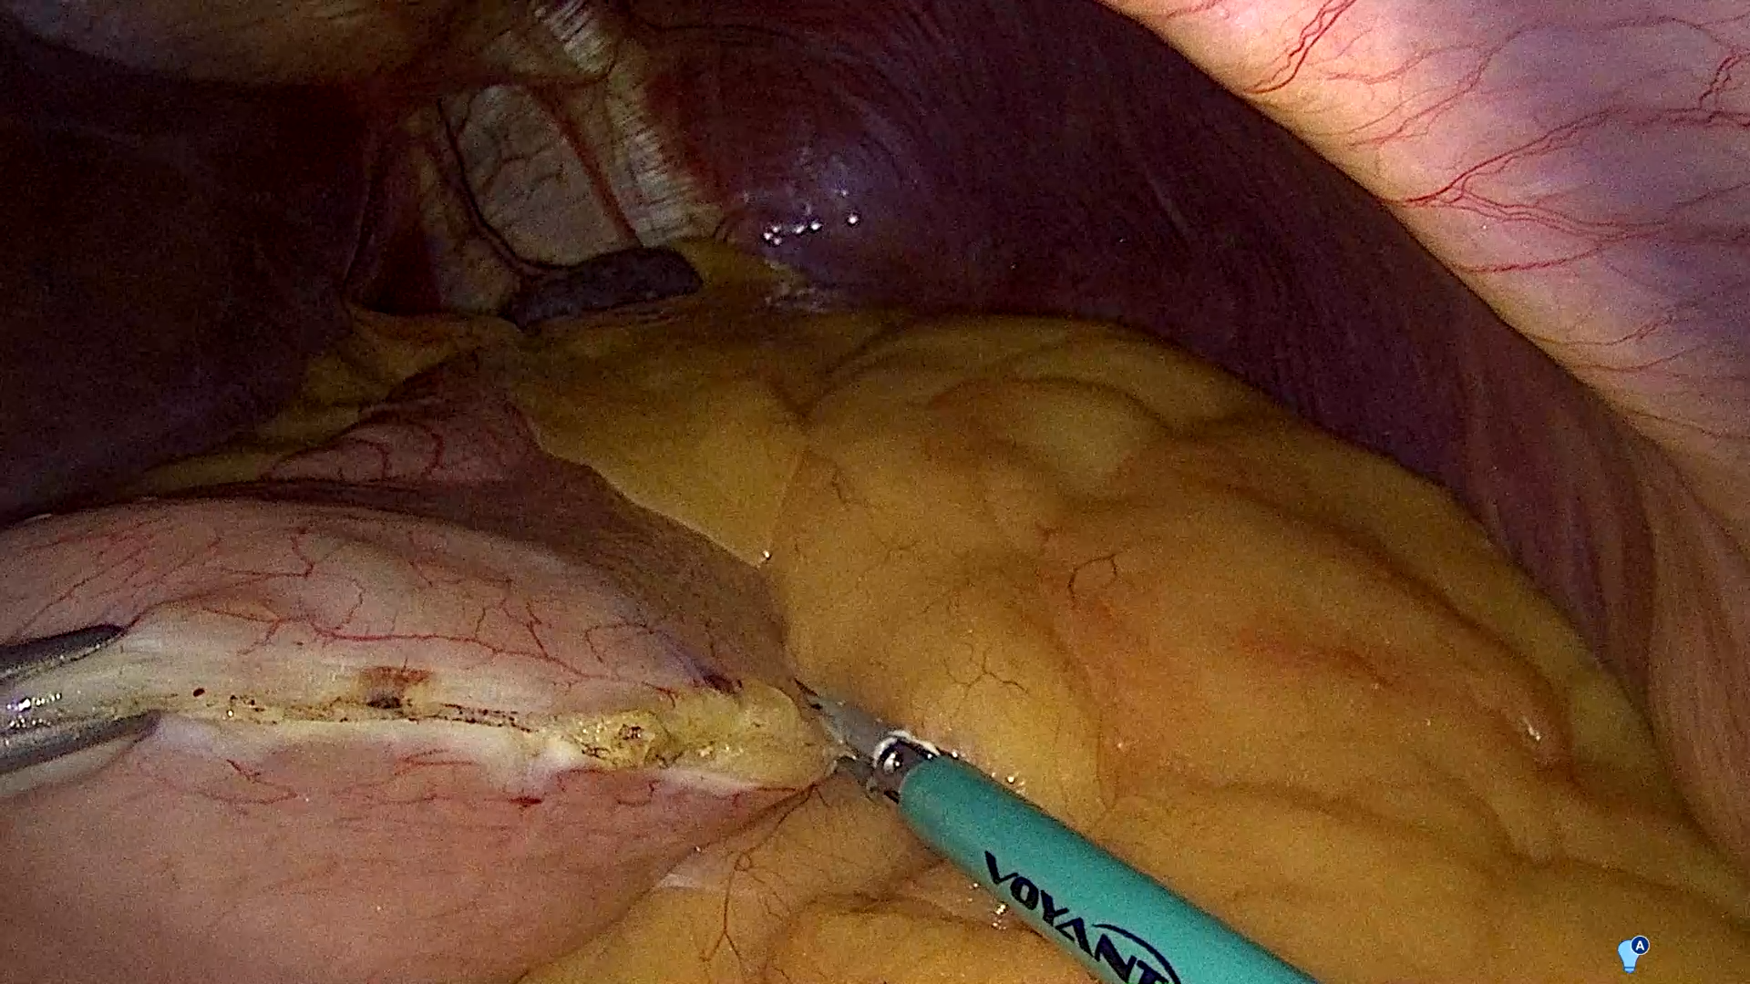

Slide 18
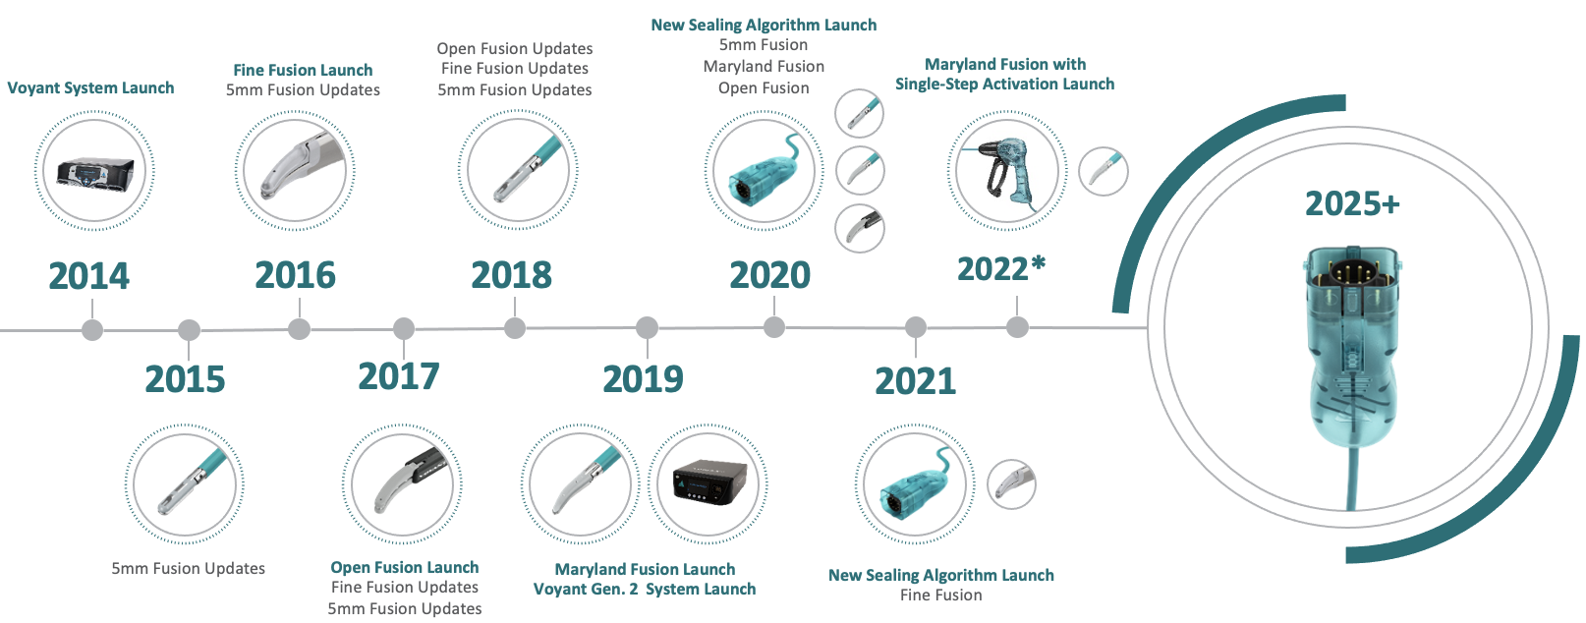
L’EVOLUZIONE DEL VOYANT
Notes:
L’evoluzione attesa riguarda algoritmi più rapidi e predittivi, interfacce più chiare e gamme di strumenti calibrate per distretti specifici. Mi aspetto iterazioni su profili termici e riduzione ulteriore dello sticking, oltre a economie di scala sui consumabili. Fondamentale restano gli studi indipendenti e gli audit multicentrici per dimostrare impatto su outcome clinici e costi. In breve: tecnologia promettente, da validare con dati robusti.
Osservando la cronologia del sistema Voyant dal suo lancio, si può notare la rapidità per far progredire la linea di dispositivi in pochi anni. Da Voyant Intelligent Energy nel a Fine Fusion nel 2016 e nel 2017 abbiamo con Open Fusion. Con costanti aggiornamenti incrementali si è arrivati ad oggi con l’ultimo prodotto 2025.

Slide 19
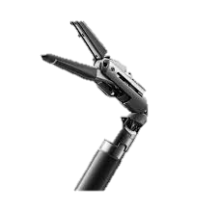
IN CHIRURGIA ROBOTICA?
Gli strumenti robotici integrano energia (bipolare avanzata, ultrasuono e, se presente, laser) per la dissezione, sigillatura e transezione dei tessuti.
Riducono il tempo operatorio, diminuiscono il sanguinamento, migliorarano l’accesso anatomico (es. piccoli spazi pelvici o mediastinici) grazie ad articolazione “wristed”.
Parola d’ordine: precisione.
Notes:
Nella robotica l’energia è integrata in strumenti articolati (“wristed”), migliorando accesso in spazi ristretti e controllo del piano. I benefici pratici: potenziale riduzione dei tempi, minor sanguinamento, dissezione più precisa grazie alla combinazione di visione 3D e strumenti di ultima generazione. È cruciale però la selezione del caso e la familiarità del team con il setup: la tecnologia non sostituisce la tecnica, la amplifica.

Slide 20
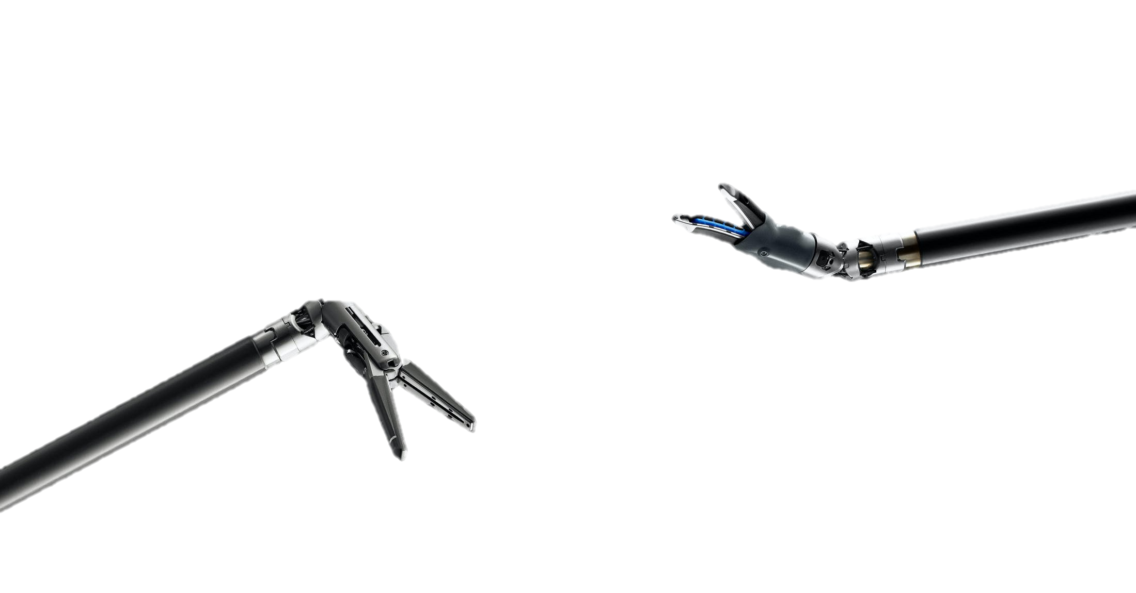
IN CHIRURGIA ROBOTICA?
Vessel Sealer Extend (Da Vinci Energy): sigillatura vasi fino a 7 mm, profilo branca più sottile del 30%, lateral thermal spread 1-2 mm. In numerosi studi associato a riduzione del sanguinamento e del tempo operatorio.
SynchroSeal (Da Vinci Energy): dispositivo combinato (sigilla + taglia) vasi fino a 5 mm, ciclo medio <2 secondi.
Minore “thermal spread” → minori danni ai tessuti adiacenti, vantaggioso in zone anatomiche delicate.
Workflow: minor numero di cambi strumenti, maggiore efficienza.
Prospettive: integrazione IA, feedback aptico, nuovi generatori energia + bracci più snelli.
Notes:
Vessel Sealer Extend dichiara sigillatura fino a 7 mm, profilo di branca assottigliato e lateral thermal spread di 1–2 mm; SynchroSeal combina sigillo+taglio fino a 5 mm con ciclo medio <2 secondi. Nelle serie disponibili sono associati a riduzione del sanguinamento e del tempo operatore, e—soprattutto—snelliscono il workflow con meno cambi strumento. Guardiamo avanti: integrazione con IA, feedback aptico e generatori più efficienti per una chirurgia sempre più “data-driven”. (Numeriche come valori dichiarati/riportati nelle schede tecniche e nelle prime esperienze

Slide 21
TAKE HOME MESSAGE
I moderni EBD offrono sigilli affidabili; differenze cliniche tra device in LSG e RYGB/OAGB sono sottili.
La scelta ottimale dipende da expertise, visibilità (gestione fumo), anatomia e costi.
In assenza di superiorità chiara, privilegiare ergonomia, semplicità di workflow e training team.
Notes:
Oggi gli EBD offrono sigilli affidabili; in LSG e RYGB/OAGB le differenze cliniche tra device sono spesso sottili. Decidono expertise, gestione del fumo e dell’energia, anatomia e costi locali. In assenza di superiorità netta, privilegiamo ergonomia, semplicità del workflow e formazione strutturata. E, soprattutto, misuriamo: audit e indicatori condivisi per scegliere sulla base dei dati del nostro centro.

Slide 22
GRAZIE PER L’ATTENZIONE

